Slide 1
Progetto sperimentale di fitorimedio attraverso l’utilizzo della Canapa
Progetto di prefattibilità

Slide 2
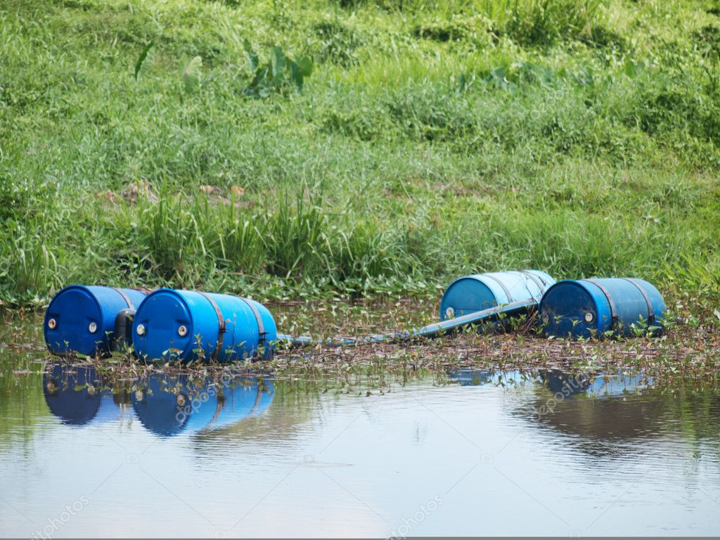
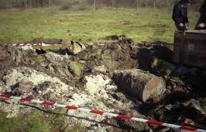
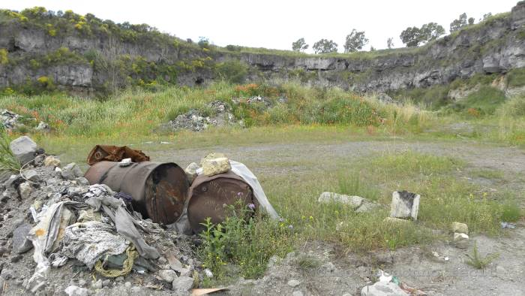
Progetto sperimentale di fitorimedio attraverso l’utilizzo della Canapa
Progetto di prefattibilità
Fin dall'inizio del XX secolo, lo smaltimento e lo stoccaggio non corretto di rifiuti industriali hanno causato un inquinamento significativo e crescente in diverse aree del territorio italiano.
Ancora oggi, diverse aree risultano ancora impattate sia nel suolo che nelle acque, come la Valle del fiume Sacco.

Slide 3
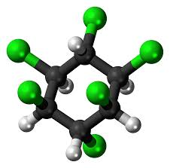
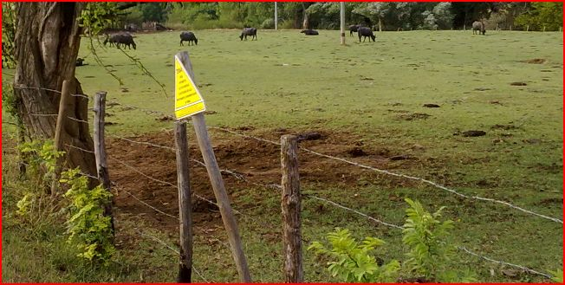
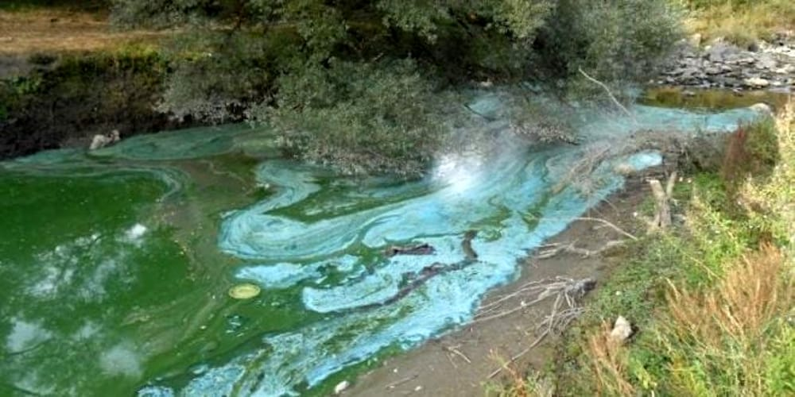
Progetto sperimentale di fitorimedio attraverso l’utilizzo della Canapa
Progetto di prefattibilità
Tra i contaminanti impattanti il territorio della Valle
del Sacco, e quindi del comune di Ceccano, si rileva
la presenza del beta-esaclorocicloesano, classificato come
"moderatamente pericoloso" dall'Organizzazione
Mondiale della Sanità e oggi proibito in più di 50
paesi, tra cui l’Italia.

Slide 4
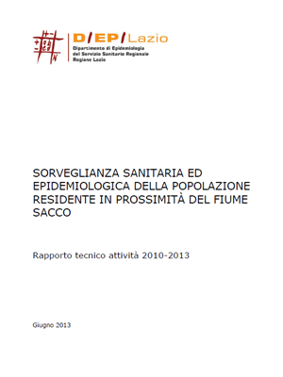
Progetto sperimentale di fitorimedio attraverso l’utilizzo della Canapa
Progetto di prefattibilità
Il beta - esaclorocicloesano
Diabete
perturbazioni del pattern lipidico
perturbazioni funzionalità renale
perturbazioni steroidogenesi (ormoni sessuali sessuali femminili)
chiara associazione con alterazioni cognitive.
Una ricerca, pubblicata su Environmental Health Perspectives, rivista del National Institute of Environmental Health Sciences, ipotizza un legame tra l’utilizzo di due pesticidi organoclorurati (OCP), il b-hch e il mirex, e l’insorgenza dell’endometriosi. Pare infatti, che alcuni pesticidi abbiano delle proprietà estrogeniche e l’endometriosi è proprio considerata una malattia estrogeno-dipendente.

Slide 5
Progetto sperimentale di fitorimedio attraverso l’utilizzo della Canapa
Progetto di prefattibilità
Evidenze sperimentali che mostrano il potenziale cancerogeno del β-hch sull’uomo sono recentissime
Studio sull’azione del Beta-Lindano nelle cellule tumorali – epatiche- mammella -prostata
e la sua relazione con una proteina, la Stat3.
Beta-Lindano
stat3
Crescita cellulare
Proliferazione cellulare
Patologie tumorali

Slide 6
Progetto sperimentale di fitorimedio attraverso l’utilizzo della Canapa
Progetto di prefattibilità
Il team interdisciplinare del progetto in fase di prefattibilità, coinvolge, insieme al Comune di Ceccano,
le seguenti strutture:
Cluster CHICo (Cluster of Health Innovation and Community)
Referente Scientifico del progetto Prof.ssa Annalisa Romani sezione PharmaFood CHICo; ricercatori
CHICo dott.ssa S. Pisano, dott.sa C. Masci;
consulenti scientifici: Centro Ricerche e Servizi per l’Innovazione TEcnologica Sostenibile
(Ce.R.S.I.Te.S.) dell’Università di Roma - La Sapienza, Prof. G. Bonifazi per l’analisi spettrografica su
terreno; Associazione AIQUAV, Associazione Italiana Qualità della Vita, sezione Agrifood-Economia
Circolare, Prof.ssa F. Maggino, dott.ssa M. Ciani Scarnicci, dott. Demetrio Bova, per gli indici di
Benessere Economico-Sociale ed Economico-Ambientale; Azienda Self Garden Srl, responsabile dott.ssa
T. Vona per la progettazione, prototipazione e sperimentazione di substrati attivi
Referente di Coordinamento territoriale: Global & Local, dott.ssa Lola Fernandez, supporto
all’organizzazione degli indicatori di benessere (BES) ambientale, sociale e salute umana.
Laboratorio QuMAP-PIN (laboratorio Qualità delle Merci e Affidabilità di Prodotto) Polo Universitario
Città di Prato – Università degli Studi di Firenze
Referente Scientifico di progetto Prof.ssa Annalisa Romani,
Laboratorio QuMAP-PIN, Prato, ricercatori
dott.ssa C. Vita, dott.ssa P. Vignolini, consulenti QuMAP: M. F. Belcaro, dott. D. Bova;
consulenti scientifici: Dipartimento di Scienze Agrarie e Forestali (DAFNE) dell’Università degli Studi
della Tuscia, Prof.ssa R. Bernini; Consorzio Interuniversitario INSTM, dott.ssa M. Campo; consulente
tecnico Azienda Versil Green, referente dott.ssa E. Giannini

Slide 7
Progetto sperimentale di fitorimedio attraverso l’utilizzo della Canapa
Progetto di prefattibilità
IL PROGETTO DAL TITOLO
Salvaguardia della biodiversità e promozione della filiera fitorimedio per il rilancio della Valle del Sacco
È stato presentato nell’ambito del PSR Lazio 2014-2020, Misura 16 "Cooperazione",
sottomisura 16.1 "Sostegno per la costituzione e la gestione dei Gruppi Operativi dei PEI in
materia di produttività e sostenibilità dell'agricoltura« in cui oltre ai partners già citati c’è
anche l'IBAF-CNR (Istituto di biologia agro-ambientale e forestale)
sottomisura 16.1:
finanziamento costituzione Gruppo Operativo
Misura 16
del PSR Lazio
sottomisura 16.2:
Stesura progetto sperimentale
Attivazione di una filiera produttiva non – food sulle aree agricole attualmente interdette con un ritorno
dell’offerta
Riduzione dell’inquinamento mediante processi di fitorimedio
Conversione di aree degradate della città a boschi permanenti

Slide 8
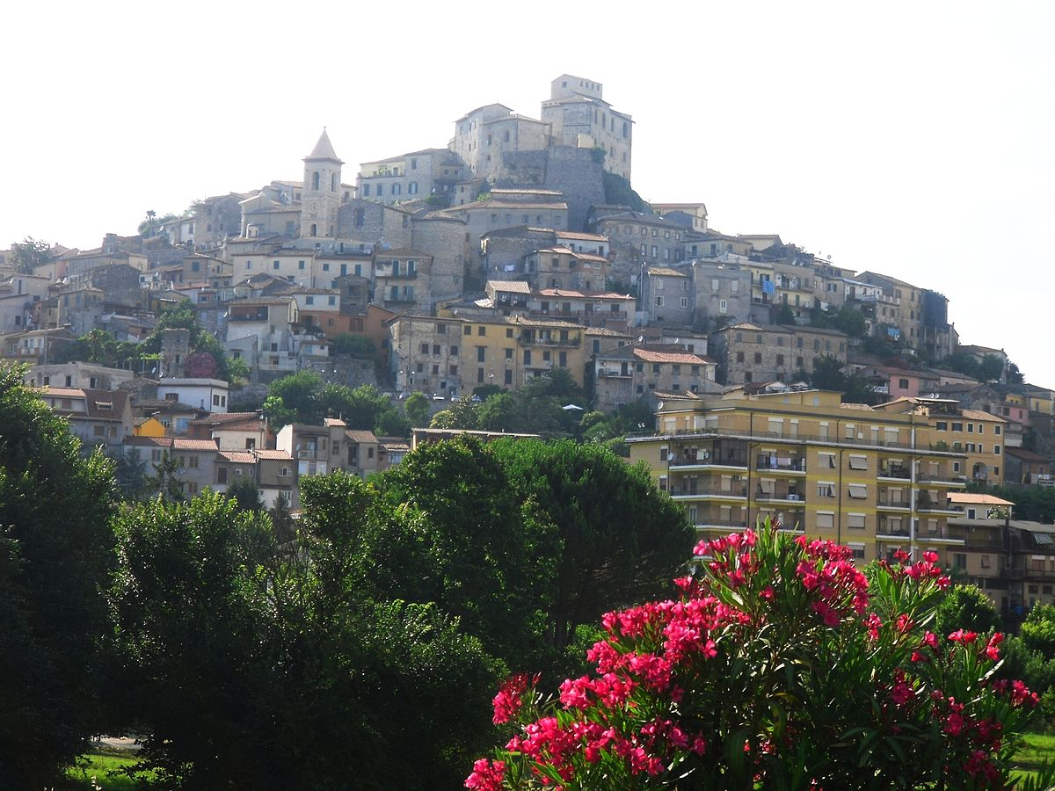
Progetto sperimentale di fitorimedio attraverso l’utilizzo della Canapa
Progetto di prefattibilità
Grazie ad un pre-finanziamento del Comune di Ceccano ed al parziale autofinanziamento di ciascuna struttura coinvolta, è stato avviato uno studio di prefattibilità di disimpatto.
La ricerca si focalizza sull’utilizzo innovativo di substrati
attivi e di fitorimedio per la decomposizione dei contaminanti presenti in diverse matrici ambientali e alimentari.
Notes:
.

Slide 9
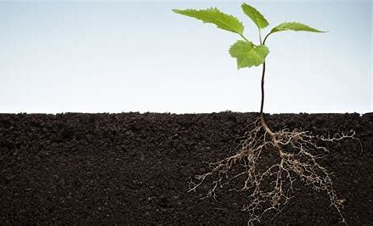
Progetto sperimentale di fitorimedio attraverso l’utilizzo della Canapa
Progetto di prefattibilità
Lo studio di prefattibilità prevede una sperimentazione preliminare in campo, su terreni opportunamente selezionati nel Comune di Ceccano.
Valutazione dell'efficienza di tecniche integrate, come anche delle metodiche analitiche, mirate alla riduzione dell'impatto ambientale indotto dal contaminante, attraverso un processo di fitorimedio che utilizza:
le specie vegetali di canapa e pioppo sfruttandone i processi biologici, chimici e fisici per l'assorbimento, la degradazione e la metabolizzazione dell'impattante
substrati attivi a base di principi vegetali con proprietà antiossidanti e antimicrobiche naturali per la riduzione dell'HCH.

Slide 10
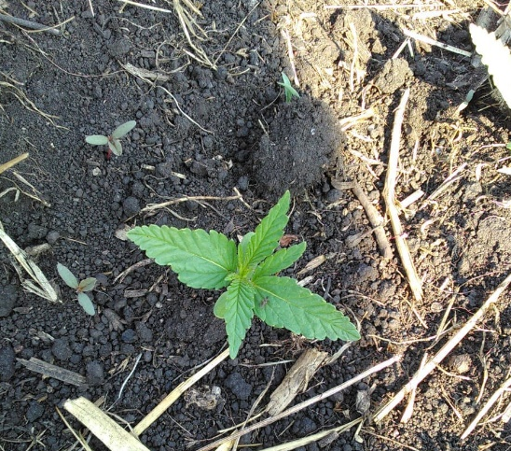
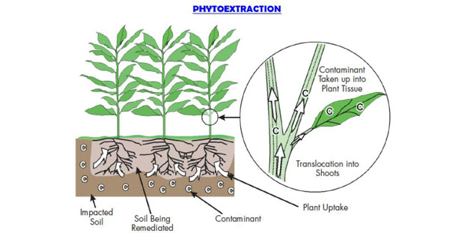
La Canapa
Progetto sperimentale di fitorimedio attraverso l’utilizzo della Canapa
Progetto di prefattibilità
Il fitorimedio è una pratica di disimpatto ambientale che sfrutta la capacità delle specie vegetali di ripulire il terreno da vari tipi di inquinanti.
Rappresenta una valida alternativa ai sistemi di depurazione e di bonifica convenzionali, grazie ai costi relativamente bassi, al ridotto impatto ambientale e alle numerose potenzialità di utilizzo delle biomasse prodotte.
Dati di letteratura sostengono che la Canapa sia tra le specie più efficaci nell’ambito del processo di bonifica:
cresce nelle condizioni estreme tipiche di aree contaminate senza l’aiuto di diserbanti e/o pesticidi, rigenera i terreni;
degrada nel suolo, assorbe ed accumula nei propri tessuti sostanze inquinanti;
produce una notevole quantità di biomassa utilizzabile in altri ambiti.

Slide 11
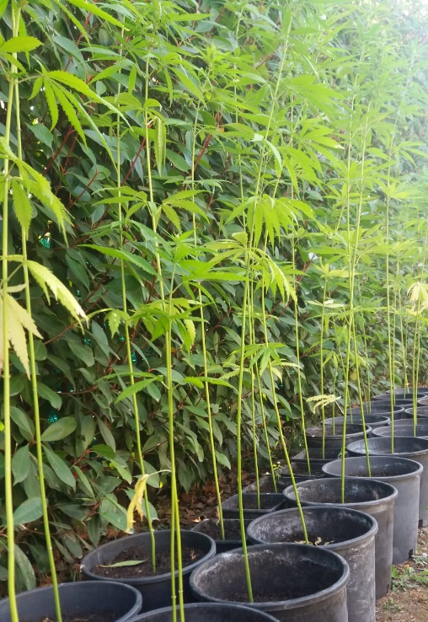
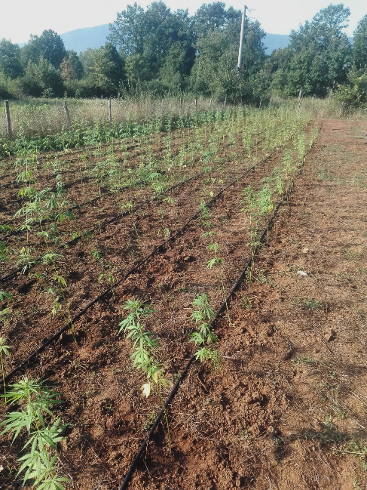
Progetto sperimentale di fitorimedio attraverso l’utilizzo della Canapa
Progetto di prefattibilità
Test preliminari di fitorimedio
è stata selezionata la specie vegetale di Cannabis sativa, varietà Futura 75, per il suo
Grande apparato radicale e la sua capacità di assorbire gli inquinanti dal terreno.
utilizzato un substrato attivo costituito per l'80% da potatura verde, il 17% di fibra di castagno e il 3% di composti bioattivi naturali, principalmente tannini idrolizzabili.
( per il quale sono stati ottenuti i migliori risultatidi efficacia)
La sperimentazione ha previsto la messa in coltura di circa 2.000
piante di canapa in due diverse aree territoriali,
sia in vaso che in campo, in condizioni diverse di terreno,
(contaminato e non), per successiva comparazione dei risultati.

Slide 12
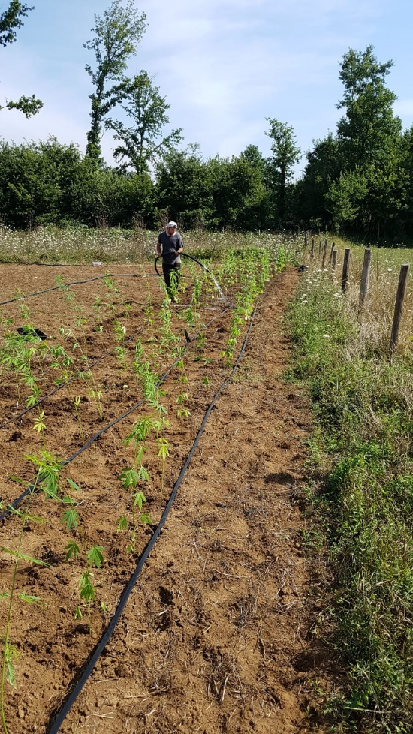
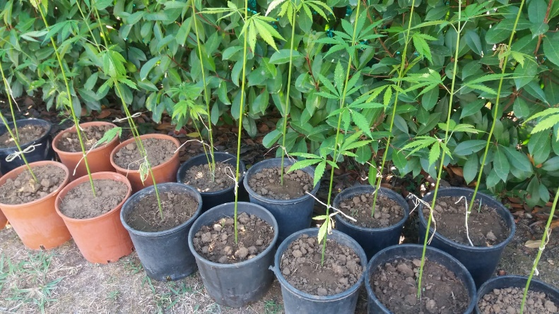
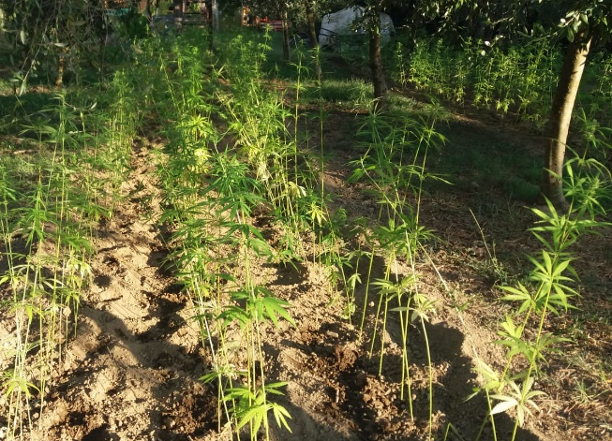
Progetto sperimentale di fitorimedio attraverso l’utilizzo della Canapa
Progetto di prefattibilità
Test preliminari di fitorimedio: RISULTATI
CANAPA + BIOCOMPOST
Dopo tre mesi di trattamento
Riduzione del 30% della concentrazione di
β-lindano

Slide 13
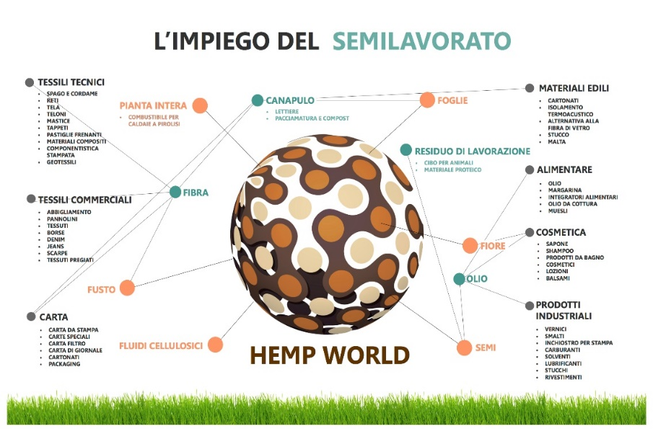
Progetto sperimentale di fitorimedio attraverso l’utilizzo della Canapa
Progetto di prefattibilità
Filiera della canapa come esempio di economia sostenibile
La drammatica situazione ambientale causata dall’attuale sistema di produzione ha spinto l’UE a fornire delle raccomandazioni per lo sviluppo di nuovi sistemi di produzione basati sul principio di sostenibilità
Hemp Farm Italia
Il grande potenziale della filiera della CANAPA:
Fornisce innumerevoli derivati, sostituti perfetti di altrettanti prodotti che vengono realizzati attualmente con elevato spreco di energia, risorse.
Rigenera terreni e non produce scarti
Crea occupazione, favorisce la nascita di nuove imprese
Notes:
Tutti i processi di trasformazione della canapa in materia prima sono caratterizzati da un basso impatto ambientale in linea con i principi della green economy

Slide 14
Progetto sperimentale di fitorimedio attraverso l’utilizzo della Canapa
Progetto di prefattibilità
La Canapa: una risorsa sostenibile per il futuro in linea con la green economy
recupero ed il risanamento ambientale partendo dal suolo;
La misura 16.2 del PSR Lazio prevede lo sviluppo di una filiera corta per il riutilizzo delle biomasse non contaminate, prodotte durante il processo di fitorimedio, per incentivare:
la ripresa delle coltivazioni autoctone (economia di prossimità) nel rispetto dell’ ambiente e della salute dell’uomo.
Ritorno economico derivante dall’impiego di biomassa per la produzione di materiali innovativi a basso impatto ambientale (materiali in bioplastica e biocompositi)
Notes:
Ritorno economico Derivante dall’impiego delle colture Per il fitorimedio: impiego di biomassa non contaminata per la produzione di materiali innovativi a basso impatto ambientale (materiali in bioplastica e biocompositi)
per i singoli territori è fondamentale riappropriarsi
di coltivazioni locali che mirano a produrre e
trasformare localmente la maggior parte dei prodotti
agricoli e zootecnici – economia di prossimità- basata su filiera corta,
qualità e sicurezza alimentare e perché no, anche sulla fondazione di marchi locali
,

Slide 15
Progetto sperimentale di fitorimedio attraverso l’utilizzo della Canapa
Progetto di prefattibilità
Lo Sviluppo di filiere non-food potrebbero rappresentare una REALE possibilità di rinascita per il nostro territorio
L’Italia fino agli anni ‘40 è stato il primo produttore mondiale di canapa per la qualità ed il secondo per la quantità!
Dopo un lungo periodo di blocco della produzione (oltre ‘50 anni), il nostro Paese torna ad investire nella canapa industriale.
È previsto una aumento della richiesta mondiale di fibre: dagli attuali 50 milioni di tonnellate ai 130 milioni di tonnellate nel 2050, conseguentemente al raddoppio della popolazione (Di Candilo et al., 2003)
Grande potenziale, a livello internazionale, delle fibre naturali, sia per l’impiego tessile che per quelli alternativi (materiali compositi, componenti per auto, bioedilizia,ecc.)
Forte interesse del mondo agricolo per le colture industriali (non alimentari), alternative a quelle tradizionali, sempre più eccedentarie e meno remunerative.
Crescente sensibilità per le problematiche ambientali e quindi richiesta di utilizzazione di risorse rinnovabili.

Slide 16
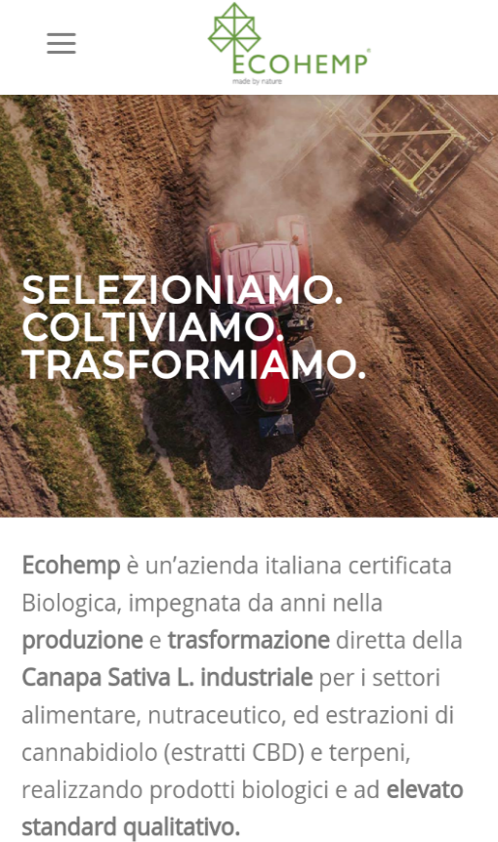
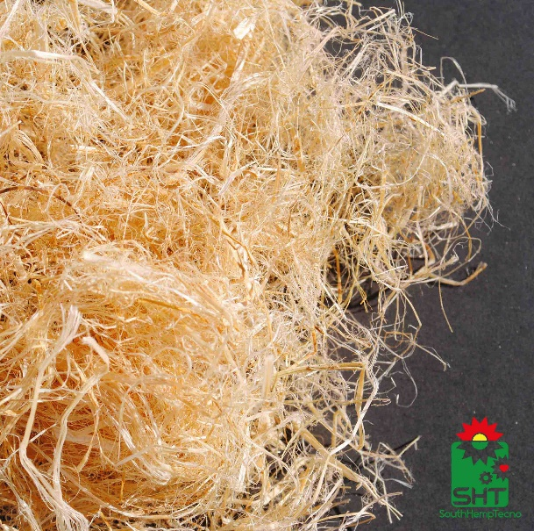
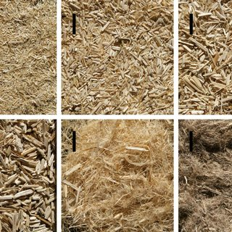
Progetto sperimentale di fitorimedio attraverso l’utilizzo della Canapa
Progetto di prefattibilità
Alcune delle AZIENDE ITALIANE impegnate nella trasformazione della Canapa
L’attività produttiva dell’azienda South Hemp Tecno s.r.l. consiste nella lavorazione delle paglie di canapa raccolte dalle filiere per essere trasformate nelle due parti costituenti: il canapulo (parte interna legnosa) e la fibra tecnica (corta) che verranno impiegate per diverse applicazioni industriali.
South Hemp ha sviluppato una rete commerciale composta da produttori locali diffusi in tutta Italia.
Dal 2018 stanno creando un marchio Made in Italy da esportare all'ingrosso, creando valore in Italia e fornendo prodotti di alta qualitàall'estero. Hanno raggiunto 300 prodotti a base di canapa: semi, farina, olio, pasta, biscotti, snack,dolci, cosmetici, creme, saponi, CBD, caffè, caffè, thè e cioccolato!
Azienda Siciliana, produce olio
di canapa da Futura 75.
Resa: da un ettaro circa si ottengono
400kg di semi equivalenti a 80 lt di olio
Di canapa venduto a 45-60 euro/lt
Nuovo stabilimento a Ragusa, Canapar, l'impianto più grande in Italia per la produzione di oli essenziali e distillati di canapa industriale per usi farmaceutici e cosmetici.
South Hemp Tecno s.r.l. rappresenta il primo impianto per la trasformazione primaria delle paglie di canapa (Cannabis sativa L.) del sud Italia. Situata a Crispiano (TA),
Azienda Veneta
South Hemp Tecno s.r.l.

Slide 17
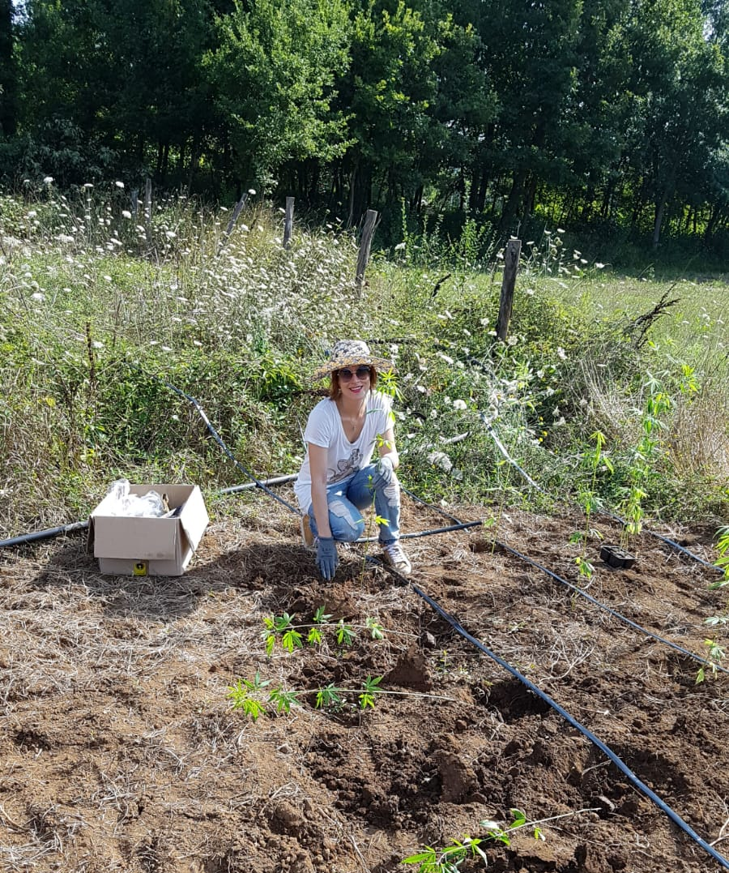
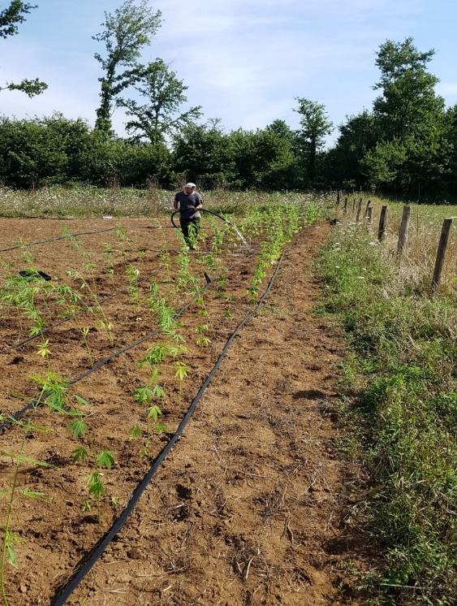
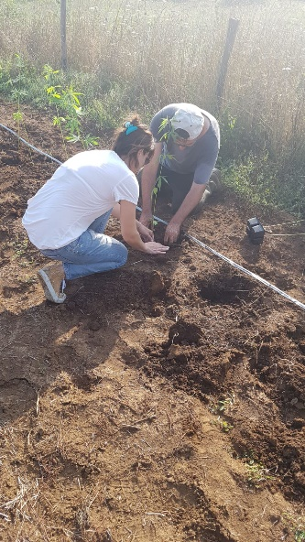
“La misura dell’intelligenza è data dalla capacità di cambiare quando è necessario” (A. Einstein)
Grazie per l’attenzione ;)

